Slide 1

Anticipez les besoins en consommation électrique de bâtiments
Formation Data Scientist – Projet 4
Hélène de Boissezon

Slide 2

Contexte et objectifs
La ville de Seattle a pour objectif de devenir une ville neutre en émissions de carbone en 2050.
Pour cartographier et anticiper les actions qui seront à mener, Seattle a réalisé des relevés de consommation d’énergie et d’émission de gaz à effet de serre pendant deux ans (2015 et 2016)
OBJECTIF : prédire les émissions de CO2 (GHGEmission) et la consommation totale d’énergie (SiteEnergyUse) de bâtiments non destinés à l’habitation pour lesquels elles n’ont pas encore été mesurées en se basant sur les données disponibles sur les permis d’exploitation commerciale.

Slide 3
Données disponibles
Deux fichiers de données csv (2015 et 2016) bien renseignés, sans doublons
Homogénéisation des noms de variables
Choix de ne garder que les données de 2015 pour calibrer la modélisation
Beaucoup de bâtiment présents dans les deux fichiers => doublons si on regroupe les données
Pas d’information de météo qui permettrait de distinguer des différences de comportement en fonction de la météo pour un même bâtiment
Fichier | 2015-building-energy-benchmarking.csv | 2016-building-energy-benchmarking.csv
dimension | 3 340 * 47 | 3 376 * 46
% NaN | 16,89% | 12,84%
Fichier | Building_2015
dimension | 3 340 * 47
% NaN | 16,89%

Slide 4
EDA

Slide 5
Focus sur les données importantes pour l’étude
Suppression des bâtiments à usage d’habitation (1 660 lignes)
Suppression des variables
Non nécessaires à l’étude (9): localisation des bâtiments (sauf Neighborhood), données administratives.
Susceptibles de sur-entrainer les modèles (8) : variables liées à l’historique de consommation d’énergie des bâtiments
Fichier | data
dimension | 1 553 * 22
% NaN | 17,88 %

Slide 6
Identification des valeurs extrêmes ou aberrantes
Variables :
Suppression des lignes non renseignées
Suppression des valeurs extrêmes :
totalGFA > à 1.5e6 sf qui risquent de fausser les modélisations
Incohérences à plus de 1% entre les différentes surfaces renseignées
Variable ‘Outlier’ : après investigation suppression car n’apporte pas d’information importante pour cette étude
Targets
SiteEnergyUse : suppression des lignes avec une valeur supérieure à 4.1e7 kBtu (basée sur un premier run de regression linéaire qui montre que ces valeurs sont trop élevées et isolées pour être correctement prédites)
GHGEmissions : suppression des lignes avec une valeur supérieure à 1500 MetricTonsCO2e car trop extrêmes et risquent de perturber la modélisation
Fichier | data
dimension | 1 263 * 21
% NaN | 14,41 %

Slide 7
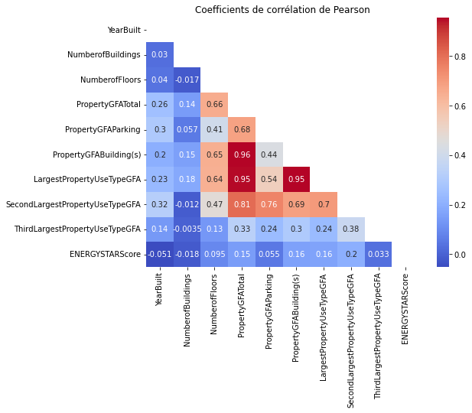
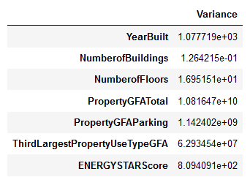
Données quantitatives Corrélations et variance
Une bonne partie des variables de surface sont corrélées entre elles ➔ conservation de celles qui ne présentent pas de corrélations entre elles :
PropertyGFATotal
PropertyGFAParking
ThirdLargestPropertyUseGFA
Suppression de la variable NumberOfBuildings qui a une variance beaucoup plus faible que les autres variables.
Fichier | data
dimension | 1 263 * 17
% NaN | 14,78 %

Slide 8
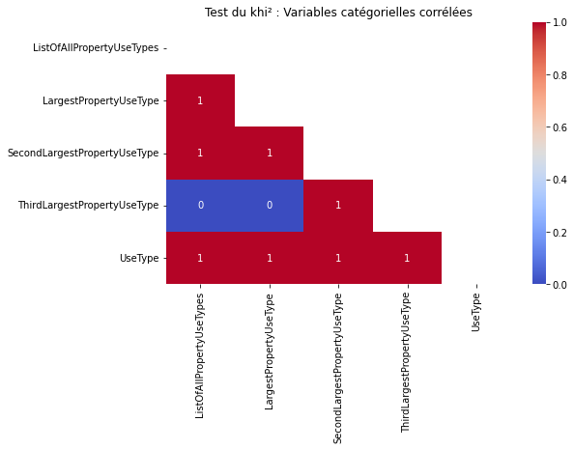
Données catégorielles Focus sur les variables UseType
Remplacement des valeurs avec une cardinalité inférieure à 10 par ‘Other’
Construction d’une variable synthétique UseType de type ListOfAllPropertyUseTypes basée sur les données simplifiées
Test de corrélation entre les variables nettoyées : test du Khi2
Hypothèse H0 : les deux variables sont indépendantes
Hypothèse H1 : les deux variables sont dépendantes
➔ p > alpha = 0,1 pour :
LargestPropertyUseType vs ThirdLargestPropertyUseType
ThirdLargestPropertyUseType vs ListOfAllPropertyUseTypes
➔ ces variables sont indépendantes.

Slide 9
Données catégorielles ANOVA
Eta²
ANOVA : Les variables d'intérêt sont celles présentant un eta² compris entre 0.1 et 0.7
Variables conservées :
LargestPropertyUseType
PrimaryPropertyType
UseType
Suppression de ListOfAllPropertyUseTypes car variable redondante avec UseType tout en étant plus complexe (cardinalité plus élevée que UseType)
features | SiteEnergyUse | GHGEmissions
BuildingType | 0,0136 | 0,0142
ThirdLargestPropertyUseType | 0,0368 | 0,0110
Neighborhood | 0,0689 | 0,0395
SecondLargestPropertyUseType | 0,0855 | 0,0275
LargestPropertyUseType | 0,140 | 0,165
UseType | 0,173 | 0,128
PrimaryPropertyType | 0,325 | 0,207
ListOfAllPropertyUseTypes | 0,433 | 0,449
PropertyName | 0,999 | 0,999
OSEBuildingID | 1,0 | 1,0
Fichier | data
dimension | 1 263 * 11
% NaN | 10,53 %

Slide 10
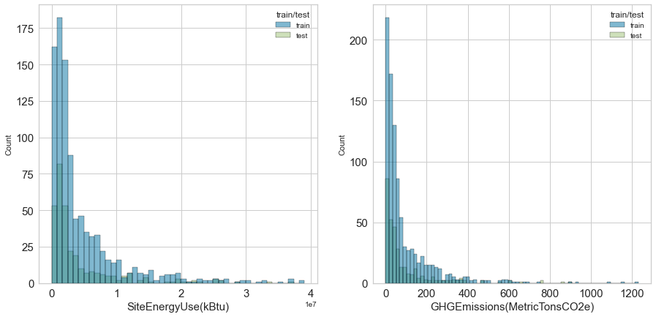
Targets
SiteEnergyUse(kBtu) :
Valeurs variant de 3 ordres de grandeur (10⁴ -> 10⁷)
 | Train | Test
count | 947 | 316
mean | 4,75E+06 | 4,38E+06
std | 6,14E+06 | 5,95E+06
min | 1,14E+04 | 4,39E+04
25% | 1,14E+06 | 1,09E+06
50% | 2,31E+06 | 1,96E+06
75% | 5,84E+06 | 4,67E+06
max | 3,91E+07 | 3,69E+07
 | Train | Test
count | 947 | 316
mean | 94,0 | 90,9
std | 134,9 | 137,0
min | 0,1 | 0,3
25% | 19,1 | 14,8
50% | 45,0 | 41,6
75% | 113,5 | 100,3
max | 1231,2 | 900,4

Slide 11
Modélisation
Préprocessing

Slide 12
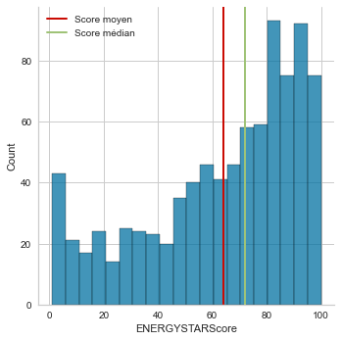
Préparation des features
 | Imputation valeurs manquantes | Normalisation / encodage
Surfaces (GFA) | 0 | Standard Scaler
ENERGYSTARScore | médiane | Standard Scaler
Autre variables (YearBuilt et NumberofFloors) | Non nécessaire | Standard Scaler
Variables catégorielles | ‘None’ | One Hot Encoder
Fichier | data
dimension | 1 263 * 11
% NaN | 10,53 %

Slide 13
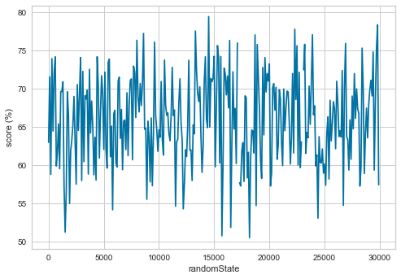
Sensibilité du train/test split au nombre de données disponibles
300 valeurs de random_state testées entre 0 et 30000
Modélisation avec une régression linéaire
Grande variabilité du score obtenu en fonction du random_state
 | R² régression linéaire
Min | 0,51
Max | 0,79
Moyenne | 0,66
Médiane | 0,66
Il faudrait plus de données pour converger vers un score plus stable

Slide 14
Modélisation
Stratégie

Slide 15
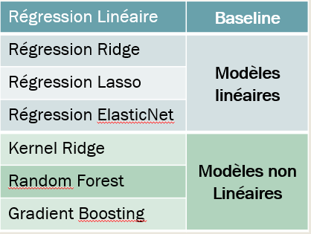
Workflow Configurations
GridSearchCV sur chaque modèle pour optimiser les hyperparamètres
Critère de score : RMSE
Sur le modèle final :
Stockage du temps de calcul et des hyperparamètres
Calcul et stockage de toutes les métriques
Calcul et stockage du nombre de valeurs négatives générées
Comparaison des différents modèles et décision
Target : SiteEnergyUse(kBtu)
Features / target
Features / log(target)
Feature sans ENERGYSTARScore / target
Target : GHGEmissions(MetricTonsCO2e)
Features / target
Features sans ENERGYSTARScore / target

Slide 16
Modélisation
Consommation d’énergie
SiteEnergyUse(kBtu)

Slide 17
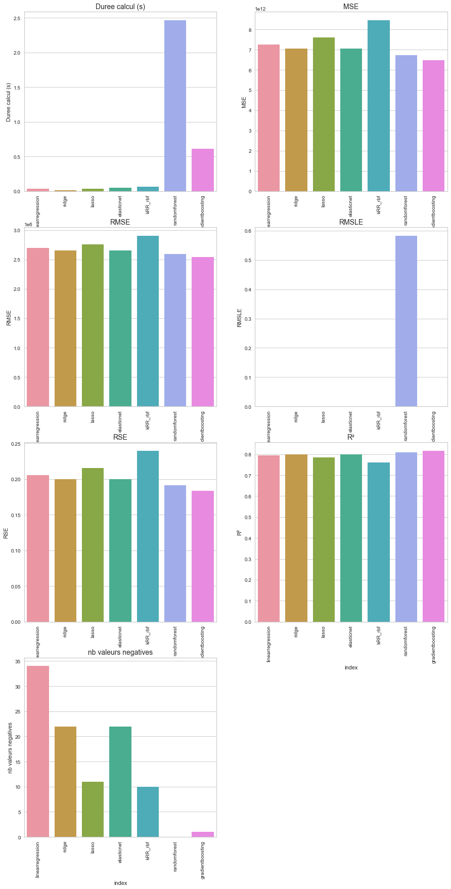
Option 1 : Features vs target
Ridge | Gradient Boosting
Alpha = 15 | Learning rate = 0,01
 | Loss = squared error
 | Max depth = 3
 | Max features = auto
 | N estimators = 500
La modélisation Ridge semble la plus pertinente :
temps de modélisation le plus faible
métriques parmi les meilleurs de tous les modèles testés (R² = 0,79 ; RMSE = 2,66.10⁶)
Par contre, il s'agit d'un modèle qui peut générer des valeurs négatives (22, soit 7% du jeu de test).
Si l'on souhaite un modèle qui ne prédit pas ou peu de valeur négative, alors il faut se tourner vers les modèles ensemblistes. Le Gradient Boosting est un bon candidat car malgré le nombre d'hyperparamètres à prendre en compte :
il tourne relativement vite (<1s),
possède des métriques légèrement meilleures (R²=0.81, RMSE= 2,54.10⁶) à la modélisation Ridge
génère 0.3% de valeurs négatives.
RMSE
R²
Nb valeurs négatives
Durée calculs (s)

Slide 18
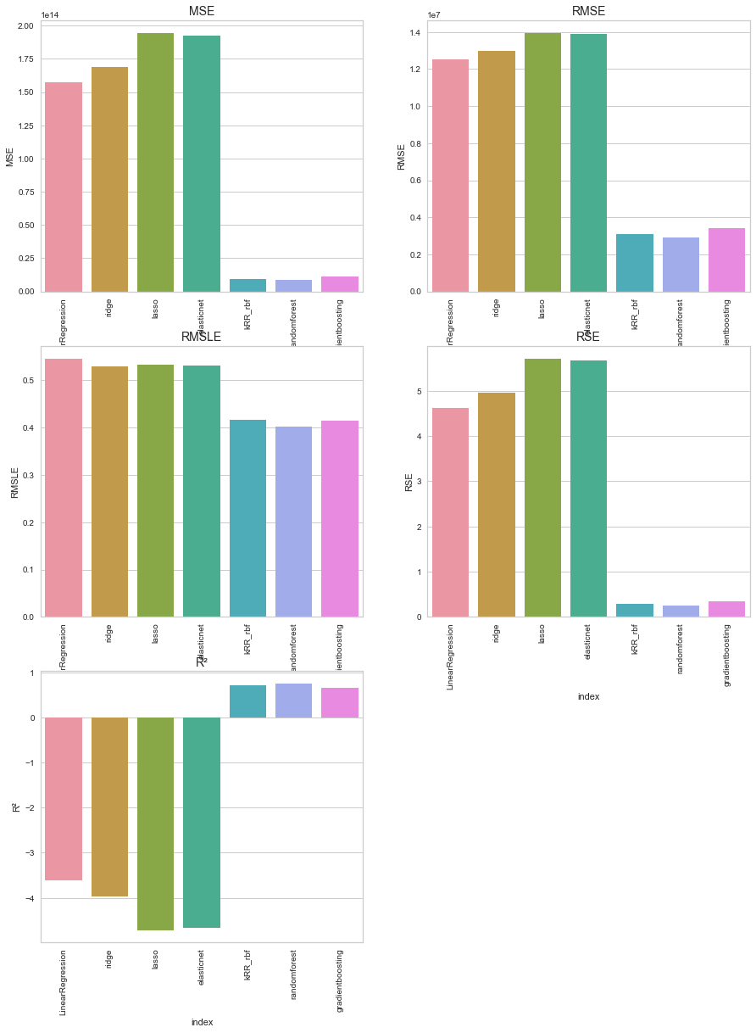
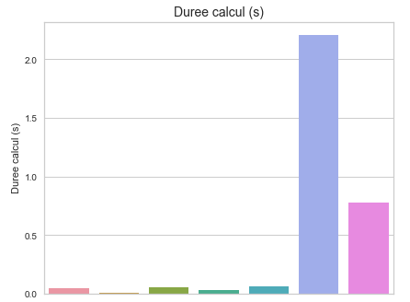
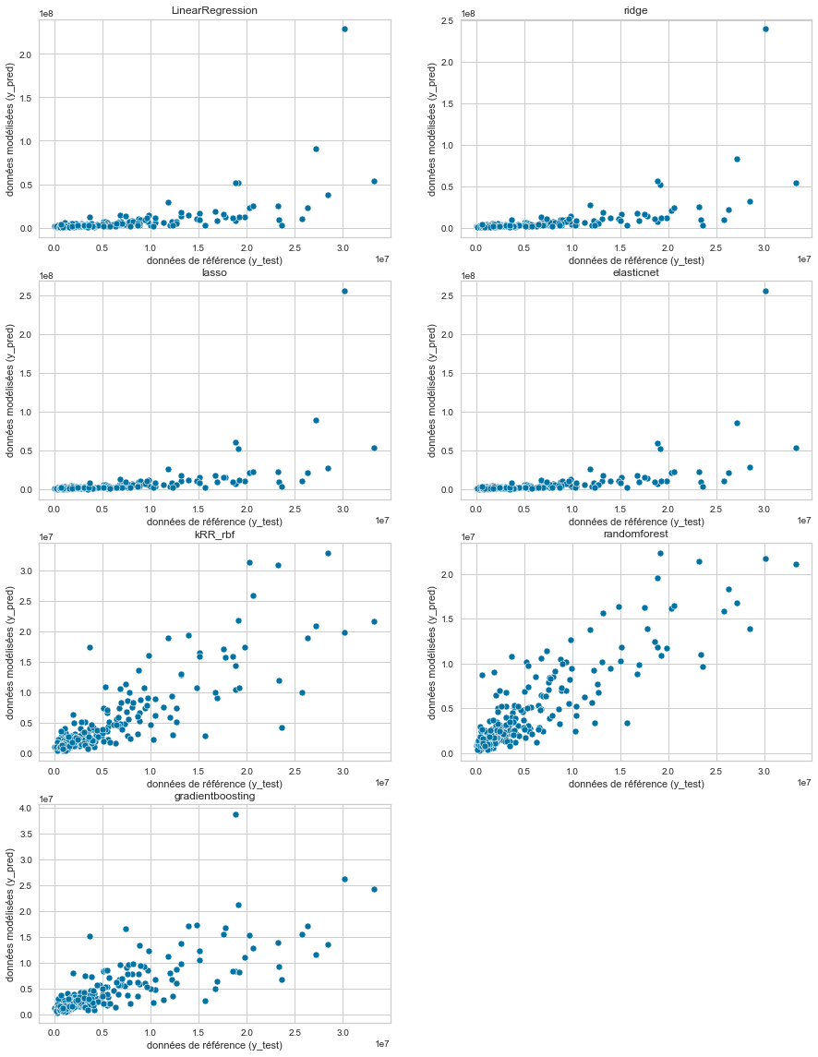
Option 2 : Features vs log(target)
kRR
Kernel = rbf
Alpha = 0,0067
Gamma = 0,0034
Objectif : mieux gérer les fortes valeurs de la target et éviter de modéliser des valeurs négatives
Les modèles linéaires ne permettent pas de bien représenter les données
Les modèles non linéaires sont plus performants mais présentent des métriques plus faibles (R² = 0,71 ; RMSE = 3,1.10⁶ pour le kRR)
RMSE
R²
Nb valeurs négatives
Durée calculs (s)

Slide 19
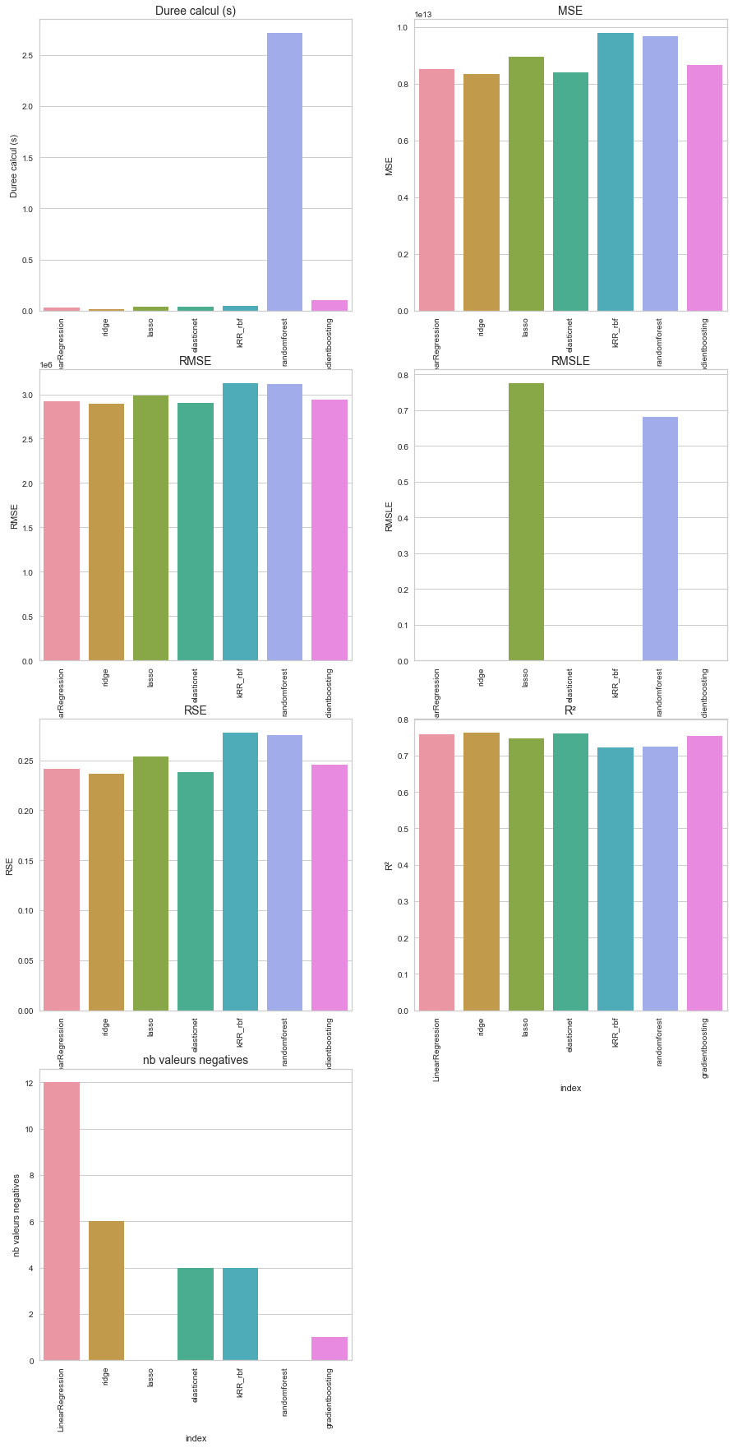
Option 3 : features sans ENERGYSTARScore vs Target
Ridge
Alpha = 9,1
Objectif : évaluer l’intérêt de la variable ENERGYSTARScore
La modélisation Ridge semble la plus pertinente :
Temps de modélisation très faible
Métriques parmi les meilleures (R² = 0,76 ; RMSE = 2,89.10⁶)
2% de valeurs négatives générées (n=6)
RMSE
R²
Nb valeurs négatives
Durée calculs (s)

Slide 20
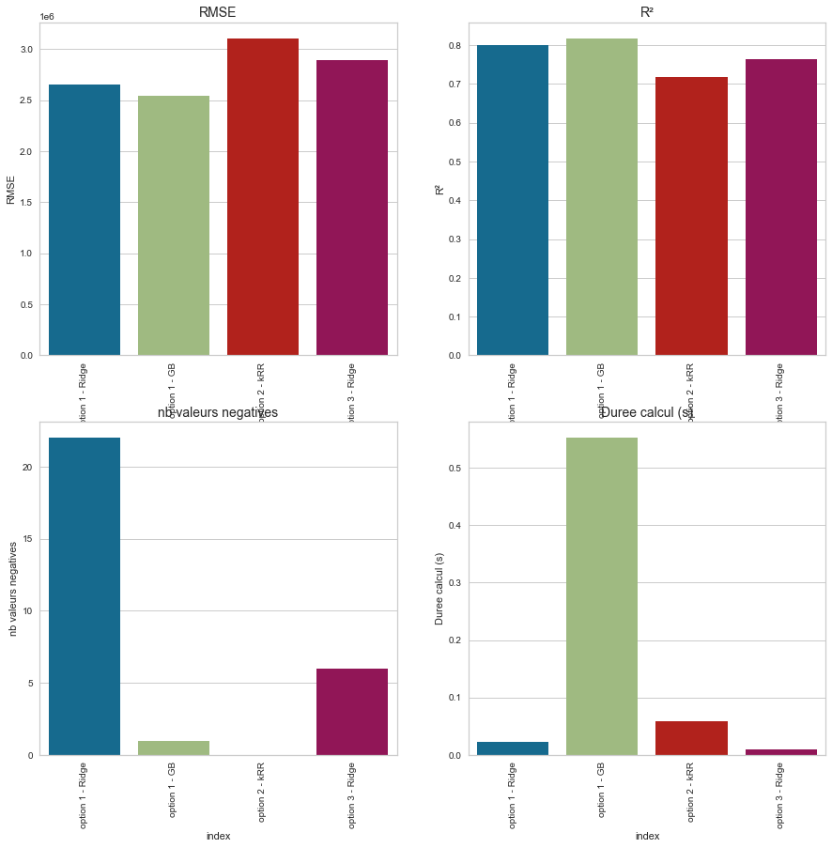
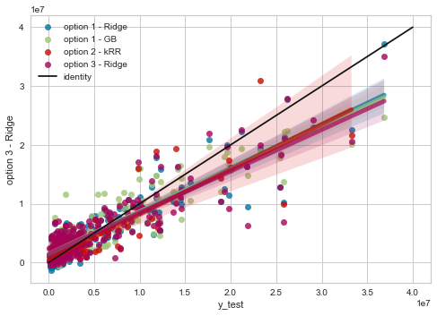
Sélection du modèle le plus adapté
L’abandon de la variable ENERGYSTARScore permet de limiter le nombre de valeurs négatives prédites tout en maintenant une RMSE correcte et un temps de calcul faible
➔ Choix du modèle Ridge (alpha=9,1)
RMSE
R²
Nb valeurs négatives
Durée calculs (s)

Slide 21
Modélisation
Emission de gaz à effet de serre
GHGEmissions(MetricTonsCO2e)

Slide 22
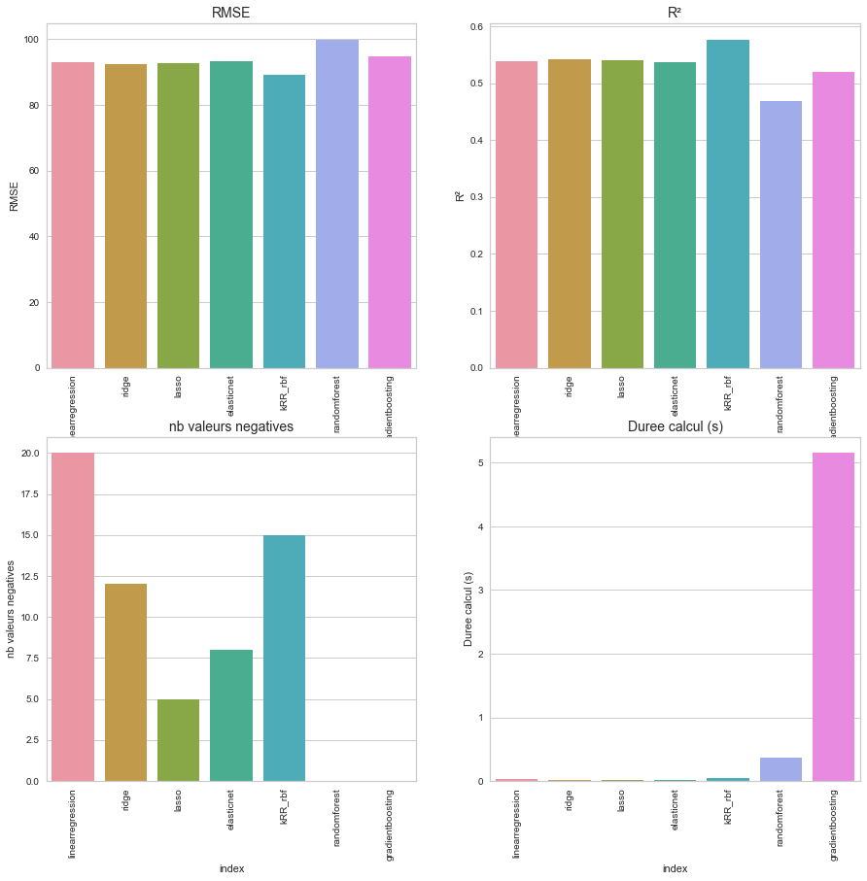

Option 1 : Features vs target
kRR | Lasso
Kernel = rbf | Alpha = 0,66
Alpha = 0,23
Gamma = 0,014
Deux modèles se distinguent
kRR :
Meilleurs métriques
R² = 0,58
RMSE = 89
5% de valeurs négatives (n=15)
Lasso :
2 % de valeurs négatives (n=5)
Métriques moins bonnes
R² = 0,54
RMSE = 92,7
RMSE
R²
Nb valeurs négatives
Durée calculs (s)

Slide 23
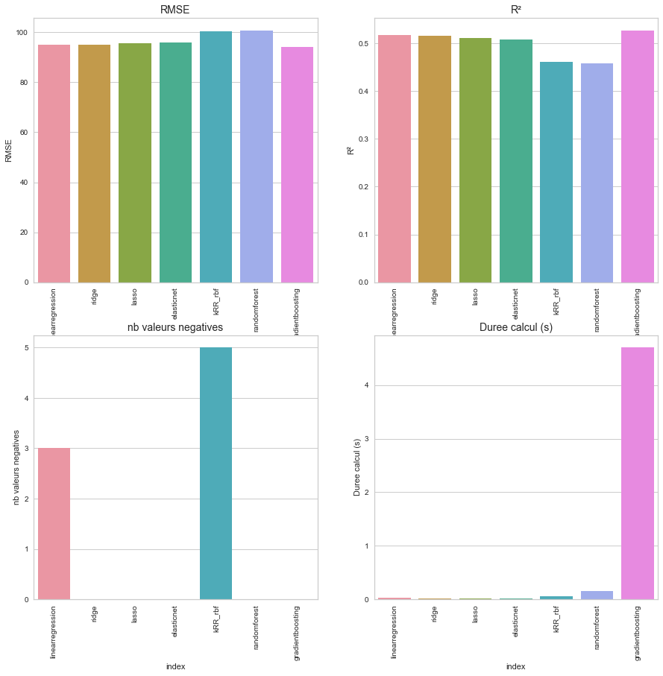
Option 3 : features sans ENERGYSTARScore vs Target
Ridge
Alpha = 13,9
Objectif : évaluer l’intérêt de la variable ENERGYSTARScore
Réduction du nombre de valeurs négatives
Métriques moins bonnes
R² max = 0,52 (regression linéaire)
RMSE min = 95
La modélisation Ridge semble la plus pertinente :
temps de calcul le plus faible
pas de valeurs négatives générées
métriques comparables aux autres modèles (R² = 0.52, RMSE = 95)
RMSE
R²
Nb valeurs négatives
Durée calculs (s)

Slide 24
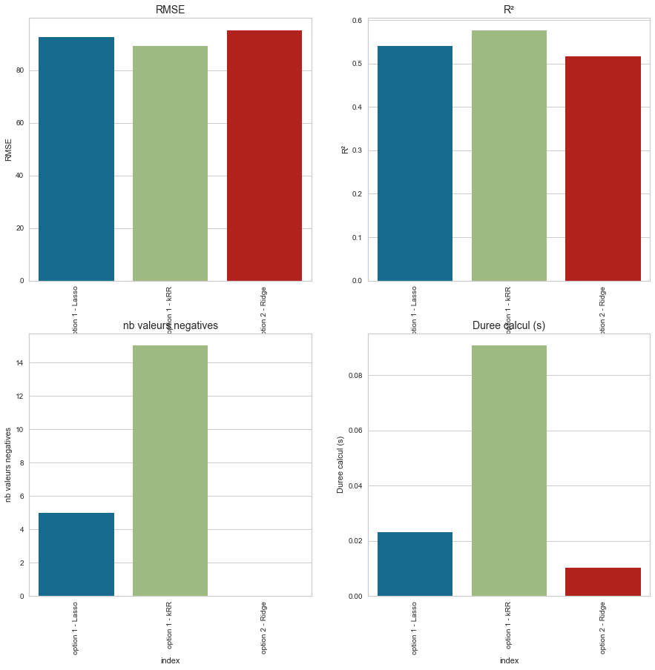
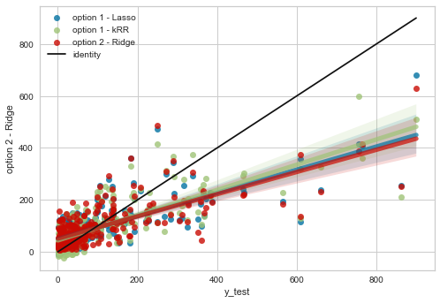
Sélection du modèle le plus adapté
➔ Choix du modèle Lasso (alpha=0,66) en conservant la variable ENERGYSTARScore
RMSE
R²
Nb valeurs négatives
Durée calculs (s)

Slide 25

Conclusions
Modélisations très sensibles au train/test split ➔ besoin de plus de données
La variable ENERGYSTARScore a un effet double sur les modélisations :
améliore les score des modèles
Génère plus de valeurs négatives.
Améliorations possibles :
Se baser sur les 2 années de données en rajoutant des variables synthétiques de météo (température, ensoleillement, pluviométrie, vent)
Affiner les prédiction de consommation d’énergie en estimant le mix énergétique plutôt que le montant total d’énergie consommé
Target | Features | Modèle | Score
SiteEnergyUse | Sans ENERGYSTARScore | Ridge(α = 9,1) | R² = 0,76 RMSE = 2,89.10⁶
GHGEmissions | Toutes | Lasso(α=0,66) | R² = 0,54 RMSE = 92,7

Slide 26
Merci pour votre attention. Des questions ?

